Slide 1
Презентація на тему: «Київський політехнічний інститут в роки війни»
Підготувала: Грабенко Анастасія, 11 клас, гр. ФМ-11

Slide 2
Назви Київського політехнічного інституту за роки його існування:
1898-1918 рр. - Київський політехнічний інститут Імператора Олександра ІІ;
1918-1934 рр. - Київський політехнічний інститут;
1934-1948 рр. - Київський індустріальний інститут;
1948-1968 рр. – Київський ордена Леніна політехнічний інститут;
1968-1992 рр. – Київський ордена Леніна політехнічний інститут ім. 50-річчя Великої Жовтневої соціалістичної революції;
1992-1995 рр. – Київський політехнічний інститут;
1995 р. - Національний технічний університет України "Київський політехнічний інститут".

Slide 3
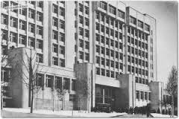
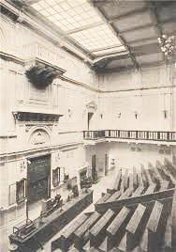
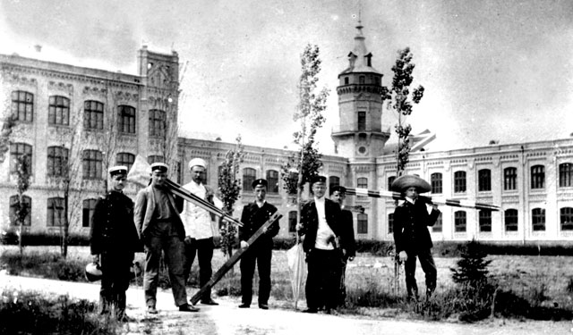
1941рік
В інституті навчалися 3000 студентів, працювали понад 300 професорів-викладачів, загальна чисельність інститутського колективу складала 5000 чоловік.
7 корпус
Велика фізична
аудиторія (1 корпус)
Групове фото на
фоні корпусів КПІ

Slide 4
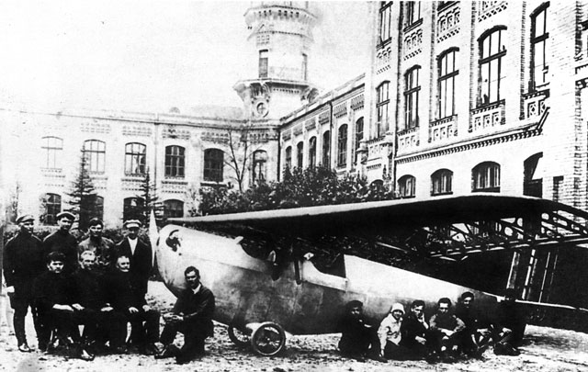
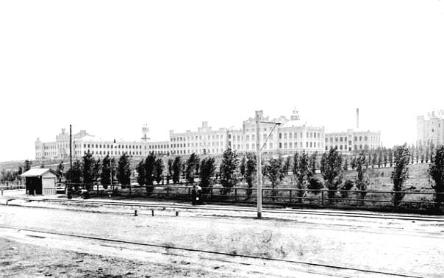
1943-1945 роки
Вже у другій половині січня 1944 р. почала працювати приймальна комісія для набору студентів на перший курс і поновлення студентів старших курсів.
Студенти на фоні 1 корпусу
КПІ, 1944 рік

Slide 5
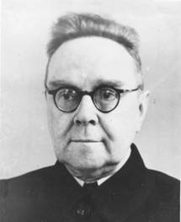
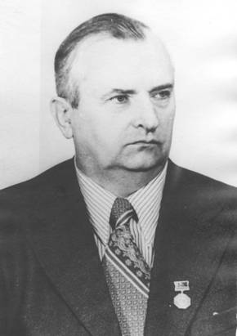
Професори, які працювали на кафедрі «Електрифікації промислових підприємств»:
Завідувач кафедри, проф. М. М. Васильєв
Гольтраф

Slide 6
Дякую за увагу!

